Slide 1
Stratégie de test d’entreprise

Slide 2
Sommaire
1 | Objectifs du document | Page 4
2 | Pourquoi et comment tester ? | Page 6
3 | Définition des niveaux de test | Page 8
4 | Processus de test en agile | Page 10
5 | Synthèse de l’organisation | Page 14
6 | Cycle de vie logiciel | Page 16
7 | Rôles et responsabilités par niveau de test | Page 22
8 | Moyens pour les tests | Page 29
9 | Fiches récapitulatives par niveau de test | Page 33
 | Annexes | Page 35
Notes:
V0.8 : ajout chapitre 9

Slide 3
Suivi des révisions
Version | Rédacteur | Description | Vérification | Date
V1.0 | D. Dallery | Finalisation pour présentation en atelier #14 | Atelier #14 | 17/04/2023
Notes:
V1.0 : actualisation historique
On rappelle que les ateliers ont commencé le 2 février 2023 :
Atelier Description Date
Atelier #2 Pourquoi et comment tester 07/02/2023
Atelier #3 Définition des niveaux de test 09/02/2023
Atelier #5 Processus de test en agile 15/02/2023
Atelier #6 Processus de test en agile 23/02/2023
Atelier #7 Synthèse de l’organisation 24/02/2023
Atelier #8 Cycle de vie logiciel 02/03/2023
Atelier #9 Rôles et responsabilités 07/03/2023
Atelier #10 Rôles et responsabilités 09/03/2023
Atelier #11 Moyens pour les tests 14/03/2023
Atelier #12 Revue du PPT
1ère revue des fiches de rôles 16/03/2023
Atelier #13 2ème revue des fiches de rôles 05/04/2023

Slide 4
Objectifs du document
1

Slide 5
Pourquoi une stratégie de test d’entreprise ?
Des livraisons plus fréquentes impliquent une importance accrue des tests pour améliorer et maintenir la qualité
Cet objectif repose sur la politique de test et la stratégie de test d’entreprise, définies dans ce document
Il s’agit du cadre organisationnel et méthodologique connu de tous dans lequel sont réalisés les tests du logiciel
Notes:
V0.2 : reformulation

Slide 6
Pourquoi et comment tester ?
2

Slide 7
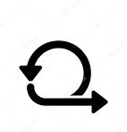
L’organisation cible
L’efficience des tests nécessite la prise en compte des risques et une organisation adaptée pour conjuguer deux visions complémentaires
Grâce à des niveaux de test avec des objectifs clairement définis
La vérification
Rechercher des défauts dans le logiciel afin de s’assurer que le produit est correctement fabriqué et maintenu
La validation
Établir le niveau de confiance dans le logiciel afin de s’assurer que le produit répond bien aux usages auxquels il est destiné
Tests unitaires et d'intégration
Critères acceptation US
Tests intra-application
Tests inter-applications
Recette métier
Tests de pré-production
Notes:
V0.9 : la recette métier et les tests de pré-production peuvent s’effectuer en parallèle
V0.8 : renommage «Tests unitaires » en « Tests unitaires et d'intégration »
Atelier #2
Il faudra un synoptique des activités en fonction des applications et des typologies projet, afin que le doc soit opérationnel

Slide 8
Définition des niveaux de test
3

Slide 9



Quels niveaux de test chez Domus Vi ?
Vérification
Validation
Tests unitaires et d'intégration
Vérification des critères d’acceptation US
Tests intra-application
Recette métier
Tests de pré-production
Éditeur, Squad (développeur)
Tester le succès de chacun des critères définis
L’US
Éditeur, Squad (autre développeur / testeur)
Vérifier que l’application est conforme à ses exigences de développement
L’application
Éditeur, Squad (PO, BA, testeur)
Réaliser des tests de bout en bout
Les communications entre applications
Squad (PO, BA, testeur)
Les applications
Métier, Squad
Les applications
Squad, Métier
Les composants (programme, classe, …)
Tester en isolation chaque composant de l’application impacté + tester les composants à l’échelle des US
Tests inter-applications
Valider que les applications répondent bien aux usages auxquels elles sont destinées
Valider que les applications respectent bien les contraintes d’exploitation
Chaque niveau de test comprend des tests fonctionnels, non-fonctionnels, structurels – également, des tests de bon fonctionnement et des tests de non régression
Notes:
V0.9 : la recette métier et les tests de pré-production peuvent s’effectuer en parallèle
V0.8 : renommage «Tests unitaires » en « Tests unitaires et d'intégration »
A noter que si la TMA intervient, c’est pour la maintenance corrective, et le développeur fait partie de la squad avec une casquette TMA
Niveau 1 : support de proximité => GLPI
Niveau 2 : assistance métier => c’est le niveau qui remonte les bugs à partir de GLPI en créant les tickets dans Azure DevOps
Niveau 3 : développement => Azure DevOps
Cible :
Revoir les rôles
Revoir le contenu des niveaux de test (exemple : tests unitaires)
Revoir les outils
A la fin de chaque US, besoin d’actualiser la documentation applicative et les tests de référence pour les prochaines US
Côté éditeur, 2 grosses livraisons par an
Chrome, 1 livraison par mois et blocage des montées de version voire une montée de version annuelle

Slide 10
Processus de test en agile
4

Slide 11
Tests agiles Domus Vi : 1ère cible
Vérification
Validation
Tests unitaires et d'intégration
Vérification des critères d’acceptation US
Tests intra-application
Recette métier
Tests de pré-production
Des tests de non régression automatisés (*)
Quelques tests automatisés IHM (*)
Tests de bout en bout
Couverture instructions + couverture de décisions sur composants critiques
Tests inter-applications
Tests exploratoires
Tests automatisés : performances, sécurité
Tests automatisés API, web services
Des tests automatisés IHM (*)
Test règles de gestion
Test de fonctionnalités
Quelques tests de non régression automatisés (*)
Tests de cas d’usage pour non régression
Tests plus poussés des cas d’usage directement impactés
Répétition installation, démarrage, retour arrière
Qualimétrie
Pair-testing
BDD automatisés
Pour commit
Pour build
Pour livraison
(*) tests manuels dans un premier temps
Notes:
V0.9 : la recette métier et les tests de pré-production peuvent s’effectuer en parallèle
V0.8 : renommage «Tests unitaires » en « Tests unitaires et d'intégration »
Atelier #7 : cible à atteindre à un horizon de 1 an
V0.4 : page mise à jour pour préciser qu’il s’agit de la 1ère cible, ajouter BDD automatisés pour tests des US, ainsi que pour mentionner que les tests automatisés intra et inter applications sont dans un premier temps manuels
V0.3 : page créée
3 modèles :
organisation actuelle (sans testeurs ni TDD)
organisation cible intermédiaire (testeurs sans TDD)
organisation cible idéale (testeurs avec TDD)
Ajouter revue de code
Couverture instructions / décisions / qualimétrie : à expliquer
Donner une vision processus par niveau de test

Slide 12
Tests agiles Domus Vi : 2ème cible (avec TDD & ATDD)
Vérification
Validation
Tests unitaires et d'intégration
Vérification des critères d’acceptation US
Tests intra-application
Recette métier
Tests de pré-production
ATDD
Des tests de non régression automatisés
Quelques tests automatisés IHM
Tests de bout en bout
Couverture instructions + couverture de décisions sur composants critiques
TDD
Tests inter-applications
Tests exploratoires
Tests automatisés : performances, sécurité
Tests automatisés API, web services
Pair-testing
Des tests automatisés IHM
Test règles de gestion
Test de fonctionnalités
Quelques tests de non régression automatisés
Tests de cas d’usage pour non régression
Tests plus poussés des cas d’usage directement impactés
Répétition installation, démarrage, retour arrière
Qualimétrie
Pour commit
Pour build
Pour livraison
Notes:
V0.9 : la recette métier et les tests de pré-production peuvent s’effectuer en parallèle
V0.8 : renommage «Tests unitaires » en « Tests unitaires et d'intégration »
V0.4 : page mise à jour pour préciser qu’il s’agit de la 2ème cible
V0.3 : page créée
V0.2 : page créée
3 modèles :
organisation actuelle (sans testeurs ni TDD)
organisation cible intermédiaire (testeurs sans TDD)
organisation cible idéale (testeurs avec TDD)
Ajouter revue de code
Couverture instructions / décisions / qualimétrie : à expliquer
Donner une vision processus par niveau de test

Slide 13

Forge logicielle Domus Vi
Ce schéma propose une vision conceptuelle du pipeline CI
 | build | BDD auto (voire ATDD)
Vérification régulière que les critères d’acceptation des US fonctionnent toujours
</>
..01..
 | push | Qualimétrie (Sonar) Tests auto (voire TDD) Tests auto API et Web services
Le développeur veut publier une nouvelle version d’un composant dans la base de sources
Lead Dev
Limitations technologiques nécessitant des interventions manuelles (exemple BDD)
 | deploy | Tests automatisés nouveautés Tests non régression
On veut déployer une nouvelle version en ayant préalablement vérifié que les tests automatisés de référence sont réussis
Lead Dev
Lead Dev
Portes qualité automatisées
</>
Dév
Notes:
V0.4 :
- il faudrait ajouter des rôles et responsabilités
Le déploiement n’est pas automatisé
Le push et le commit sont une seule et même étape a priori
V0.3 : page mise à jour
V0.2 : page créée

Slide 14
Synthèse de l’organisation
5

Slide 15


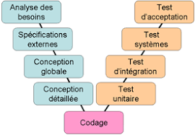
Synthèse de l’organisation
Contextes | Niveaux de tests | Tests unitaires et d'intégration | Vérification critères acceptation US | Tests intra-application | Tests inter-applications | Recette métier | Tests de pré-production
Sprint 1
Sprints 2, ...
Sprint maintenance corrective
Squad dév
Éditeurs / Développements sous-traités
Phase 1
Phase 2
Squad éditeur
Éditeurs / Développements sous-traités
 | Responsabilité globale / sur le niveau de test
Rôles impliqués dans la préparation et l’exécution des tests
 | Développeurs
 | Testeurs
 | PO
 | Resp. appli.
 | Métiers
 | Exploitants ou éditeurs externes
Notes:
V0.8 : renommage «Tests unitaires » en « Tests unitaires et d'intégration »
Atelier 8 : mise à jour du schéma pour la partie squad éditeur
V0.5 : page créée
Atelier 7 :
La production est assurée par la Squad sur son périmètre (partie projet & run + livraison & administration)
Il y a une équipe infra
Atelier 8 :
Un sprint maintenance : c’est pour la prise en compte d’une maintenance corrective (mais pas un hotfix)
VSTS : Visual Studio Team Services
Correction : on rétablit le fonctionnement du logiciel sans devoir mettre à jour les règles et spécifications du système
Evolution : on adapte le fonctionnement du logiciel en devant mettre à jour les règles et spécifications du système
On peut effectivement se poser la question de ce que signifie la vérification des critères d’acceptation US pour un bug

Slide 16
Cycle de vie logiciel
6

Slide 17
Les différentes Squads
Afin de pouvoir livrer plus rapidement aux métiers, Domus Vi a adopté l’agilité pour ses développements informatiques, avec 4 Squads développement, dont les sprints sont alignés
Elles assurent à la fois la partie projet, la partie exploitation et le support aux métiers
Squad Portail 1
Squad Portail 2
Squad data et BI
Squad transverse & RPA
Il existe aussi chez Domus Vi des Squads éditeur, dont le modèle est plus proche du cycle en V, et qui prennent en charge :
L’intégration des progiciels dans le système applicatif Domus Vi
Depuis la spécification des besoins spécifiques jusqu’aux tests
Le support aux métiers
Notes:
V0.6 : page créée

Slide 18
Les rendez-vous entre développements
Grâce aux choix d’architecture logicielle favorisant le découplage entre les applications, la plupart des projets peuvent être mis en production de façon indépendante
Le besoin de positionner des rendez-vous entre différents développements doit s’effectuer en sprint 0
Toutefois, même sans rendez-vous identifiés, il reste nécessaire de prévoir des tests inter-applications dans l’hypothèse de régressions
Notes:
V0.6 : page créée

Slide 19
Cycle de vie logiciel Squad développement
Le cycle de vie logiciel standard nécessite 2 sprints de 3 semaines
S1 | S2 | S3 | S4 | S5 | S6
Sprint 2 sujets 1
MEP
MEP
Sprint 1 sujets 2
Sprint 2 sujets 2
Tests unitaires et d'intégration
Critères acceptation US
Tests intra-application
Tests inter-applications
Recette métier
MEP
MEP
Tests de pré-production
Sprint 1 sujets 3
Notes:
V0.8 : renommage «Tests unitaires » en « Tests unitaires et d'intégration »
V0.6 : page créée

Slide 20
Cycle de vie logiciel Squad éditeur
Les tests réalisés par les Squads éditeur s’organisent en deux phases, pas forcément alignées sur les sprints agiles
Phase | Phase
Phase 2 validation sujets 1
MEP
Phase 1 vérification sujets 2
Phase 2 validation sujets 2
Tests intra-application
Tests inter-applications
Recette métier
Tests de pré-production
MEP
Phase 1 vérification sujets 3
Notes:
V0.8 : correction libellé acceptation en validation
V0.6 : page créée

Slide 21
Cycle de vie logiciel maintenance corrective
Une maintenance corrective est prise en charge dans le cadre d’un seul sprint de 3 semaines
Le sprint peut traiter plusieurs maintenances correctives préalablement instruites
Les critères d’acceptation des US correspondent aux règles avec lesquelles le logiciel est remis en conformité
Il est possible de court-circuiter des niveaux de test si le risque est acceptable
Sprint maintenance corrective
Tests unitaires et d'intégration
Critères acceptation US
Tests intra-application
Tests inter-applications
Recette métier
Tests de pré-production
MEP
Notes:
Atelier #11 : on ajoute la possibilité de court-circuiter des niveaux de test
V0.8 : renommage «Tests unitaires » en « Tests unitaires et d'intégration »
V0.6 : page créée

Slide 22
Rôles et responsabilités par niveau de test
7

Slide 23
Rôles et responsabilités par niveau de test
Vérification
Validation
Tests unitaires et d'intégration
Vérification des critères d’acceptation US
Tests intra-application
Recette métier
Tests de pré-production
Tests inter-applications
Réalise (et approuve)
Contribue (conseille)
Informé
N/A
N/A
N/A
Réalise (prépare et exécute)
Contribue (spécifie)
Approuve
N/A
Informé
N/A
Contribue (anomalies & environnement)
Réalise (tests règles gestion, fonctionnalités)
Approuve
Approuve
Informé
Contribue (anomalies & environnement)
Contribue (anomalies & environnement)
Réalise (tests bout en bout)
Approuve
Approuve
Informé
Contribue (anomalies & environnement)
Contribue (anomalies & environnement)
Contribue (exécution)
Contribue (accompagne, diagnostic anos)
Contribue (accompagne, diagnostic anos)
Réalise (et approuve)
Contribue (anomalies & environnement)
Réalise (dont répétition MEP)
Contribue (compatibilité, portabilité, tests de surface)
Approuve
Informé
Informé
Réalise
 | Développeurs
 | Testeurs
 | PO
 | Resp. appli.
 | Métiers
 | Exploitants ou éditeurs externes
Sont représentés ici uniquement les tests réalisés par Domus Vi – Les tests réalisés par les éditeurs ne sont pas mentionnés L’approbation en cas de réalisation incombe à un responsable – En l’absence de testeurs, les PO et les responsables applications les remplacent selon leur disponibilité et compétences
Notes:
V0.9 : la recette métier et les tests de pré-production peuvent s’effectuer en parallèle
Atelier #10 : on modifie pour la pré-production les rôles du resp. appli (en informé, auparavant approuve) et de l’exploitant / éditeur externes (en réalise, auparavant contribue)
V0.8 : renommage «Tests unitaires » en « Tests unitaires et d'intégration »
V0.7 : page créée
Les testeurs sont avant tout des testeurs fonctionnels et qui font aussi été formés à l’agilité
Donner des exemples de contribution du testeur auprès du développeur : check liste, estimation d’erreur, préciser les critères d’acceptation des US
Il faudrait des « fiches de poste »

Slide 24
Rôles et responsabilités complémentaires
Implémenter une US s’appuie sur des spécifications :
Les trois amigos raffinent l’US pour qu’elle soit définie par des règles et des critères d’acceptation, en préalable à son entrée dans un sprint
Implémenter une maintenance s’appuie sur une étude d’impact :
Elle est établie par les développeurs, testeurs et PO afin de caractériser l’impact sur les processus, fonctions et applications, ainsi que les risques à faire et ne pas faire ➔ elle sert aux testeurs pour identifier les zones nécessitant spécifiquement la recherche de régressions
Chaque rôle en charge de la spécification de test est aussi en charge de la capitalisation de ces tests
Concernant les tests automatisés :
Les développeurs implémentent les tests automatisés pour : les tests unitaires et d’intégration, la vérification des critères d’acceptation des US, les tests de performances et de charge
Les développeurs mettent également à disposition des mots-clés (couche basse de l’automatisation des tests), que les testeurs utilisent pour assembler les tests automatisés relatifs aux tests IHM intra et inter-applications et les exécuter
Notes:
V0.8 : mise à jour des tests automatisés
V0.7 : page ajoutée

Slide 25
Fiches rôles vis-à-vis des tests (1/4)
Développeur |  | Testeur
Favorise la spécification du logiciel par l’exemple afin de définir comment le logiciel doit être testé avant de l’implémenter Identifie les impacts techniques et zones à risque de régression pour TOUT changement (y compris correction d’anomalie) Participe à des sessions de pair-testing avec les testeurs Organise, prépare, exécute et informe des résultats pour les tests unitaires et d'intégration, ainsi que les tests de pré-production Prépare, exécute et informe des résultats pour les tests de vérification des critères d’acceptation des user stories (= règles de gestion en cas maintenance correctives) Capitalise les tests pour son périmètre Contribue en prenant en charge les anomalies et la mise à disposition des moyens environnements pour les tests intra-application, les tests inter-applications, et les recettes métier Automatise et exécute les tests unitaires et d’intégration, la vérification des critères d’acceptation des US Fournit le framework de tests automatisés et la couche mots-clés pour les tests IHM intra-application et inter-applications |  | Favorise la spécification du logiciel par l’exemple afin de définir comment le logiciel doit être testé avant de l’implémenter Identifie les tests nécessaires à la recherche de régressions pour TOUT changement, à partir des informations obtenues des développeurs, PO et responsables d’applications Conseille les développeurs, PO, responsables d’applications et métier sur les techniques de test boîte noire, boîte blanche et basées sur l’expérience Participe à des sessions de pair-testing avec les développeurs Prépare, exécute et informe des résultats pour les tests intra-application et les tests inter-applications Capitalise les tests pour son périmètre Contribue à l’exécution des tests pour la recette métier, les tests de pré-production (compatibilité, portabilité, tests de surface) Spécifie en BDD les critères d’acceptation des user stories Assemble, exécute et analyse les résultats des tests IHM automatisés pour : les tests intra-application, les tests inter-application à partir des mots-clés du framework d’automatisation de tests automatisés
Notes:
Atelier #10 : page revue
V0.7 : page créée, à compléter pour et avec l’atelier #10

Slide 26
Fiches rôles vis-à-vis des tests (2/4)
PO |  | Responsable application
Responsable de la globalité du processus visant à la vérification de la conformité du logiciel testé à ses exigences Responsable de la validation du logiciel testé pour les besoins de son exploitation Fait office de testeur en leur absence, au mieux de ses compétences et disponibilités Favorise la spécification du logiciel par l’exemple afin de définir comment le logiciel doit être testé avant de l’implémenter Identifie les impacts fonctionnels des changements impliquant les règles de gestion S’informe des tests unitaires et d’intégration Organise et approuve les tests pour la vérification des critères d’acceptation des US, les tests intra-application, les tests inter-applications, et les tests de pré-production Contribue à la recette métier, en particulier pour le diagnostic des anomalies |  | Responsable de la globalité du processus visant à la vérification de la conformité du logiciel testé aux exigences nécessaires à Domus Vi Responsable de la validation du logiciel testé pour les besoins de son exploitation par Domus Vi Fait office de testeur en leur absence, au mieux de ses compétences et disponibilités Favorise la spécification du logiciel par l’exemple afin de définir comment le logiciel doit être testé avant de l’implémenter Identifie les impacts fonctionnels des changements impliquant les règles de gestion Organise et approuve les tests pour les tests intra-application et les tests inter-applications Est informé des tests de pré-production Contribue à la recette métier, en particulier pour le diagnostic des anomalies
Notes:
Atelier #10 : page revue
V0.7 : page créée, à compléter pour et avec l’atelier #10

Slide 27
Fiches rôles vis-à-vis des tests (3/4)
Métier |  | Exploitant ou éditeur externe
Responsable de la validation du logiciel testé pour les besoins des métiers S’informe des tests suivants : vérification des critères d’acceptation des US, tests intra-application, tests inter-applications, tests de pré-production Organise, prépare, exécute et informe des résultats de la recette métier Approuve la recette métier Capitalise les tests pour son périmètre |  | Contribue en prenant en charge les anomalies et la mise à disposition des moyens environnements pour : les tests intra-application, les tests inter-applications, les recettes métier, les tests de pré-production
Notes:
Atelier #10 : page revue
V0.7 : page créée, à compléter pour et avec l’atelier #10

Slide 28
Fiches rôles vis-à-vis des tests (4/4)
Lead Dev
Accompagne les développeurs sur les bonnes pratiques d’implémentation et de tests unitaires Accompagne les développeurs sur la mise en place des frameworks automatisés, par importance décroissante : Tests unitaires Tests de services, API Tests critères d’acceptation des US (basés sur du BDD) Tests intra-application et tests inter-applications (IHM) Réalise des revues de code Met en œuvre progressivement les portes qualité de la forge logicielle Domus Vi Tests unitaires automatisés Qualimétrie Tests automatisés des critères d’acceptation des US
Notes:
Atelier #10 : page revue
V0.7 : page créée, à compléter pour et avec l’atelier #10

Slide 29
Moyens pour les tests
8

Slide 30

Environnements pour les tests, sauf maintenances curatives
Vérification
Validation
Tests unitaires et d'intégration
Vérification des critères d’acceptation US
Tests intra-application
Recette métier
Tests de pré-production
Application
Application
SI avec flux externes contrôlés
Réduite / iso-production selon contexte
Sous automate, à la demande
Composants
Tests inter-applications
SI avec flux externes contrôlés
SI avec flux externes contrôlés
Réduite / iso-production selon contexte
Manuels
Sans objet
Obligatoire
Poste de travail & serveur de build
Réduite / iso-production selon contexte
Manuels
Sans objet
Pour les ½ interfaces externes au périmètre
Dév (étab & utilis dédiés)
Réduite / iso-production selon contexte
Sous automate, à la demande
Selon le contexte
Pour les ½ interfaces externes au périmètre
Dév (étab & utilis dédiés)
Selon le contexte
Pour les ½ interfaces externes au périmètre
Dév (étab & utilis dédiés)
Réduite / iso-production selon contexte
Sous automate
Pour les ½ interfaces externes au périmètre
QAS / QA / Dév pour RPA
Iso-production
Sous automate
Possible
Pour les ½ interfaces externes au périmètre
Pré-production
Possible
Périmètre
Volumétrie données
Batchs
Vieillissement rapide
Mock (services virtuels)
Environnts Domus Vi
Les données de production utilisées pour les peupler sont anonymisées en cible – les environnements sont rendus étanches (soit par répartition des données entre équipes, soit en l’absence de mutualisation d’applications Domus Vi) – un projet peut nécessiter des environnements dédiés – pour une maintenance, il est possible de court-circuiter des niveaux de test
Notes:
Portail :
Dév
QA = Recette (QAS acronyme SAP)
Pré-production
Production
Formation
Data :
Dév
QA
Pré-production
Production
RPA :
Dév
Prod
Un mock reste dans l’absolu utile même quand l’application est complète car cela permet de « facilement » exercer des cas d’exception. Les mocks en tant que testware font partie du logiciel et sont donc à entretenir avec lui
V0.9 : page ajoutée

Slide 31
Environnements pour les tests des maintenances curatives (= correct° données)
Vérification
Validation
Tests unitaires et d'intégration
Vérification des critères d’acceptation US
Tests intra-application
Recette métier
Tests de pré-production
Tests inter-applications
SI avec flux externes contrôlés
Iso-production
Sous automate
Possible
Pour les ½ interfaces externes au périmètre
Pré-production
SI avec flux externes contrôlés
Réduite / iso-production selon contexte
Sous automate
Possible
Pour les ½ interfaces externes au périmètre
QAS / QA / Dév pour RPA
Périmètre
Volumétrie données
Batchs
Vieillissement rapide
Mock (services virtuels)
Environnts Domus Vi
Les données de production utilisées pour les peupler sont anonymisées en cible – les environnements sont rendus étanches (soit par répartition des données entre équipes, soit en l’absence de mutualisation d’applications Domus Vi) – il est possible de court-circuiter la recette métier si le risque est acceptable
Notes:
Portail :
Dév
QA = Recette (QAS acronyme SAP)
Pré-production
Production
Formation
Data :
Dév
QA
Pré-production
Production
RPA :
Dév
Prod
Un mock reste dans l’absolu utile même quand l’application est complète car cela permet de « facilement » exercer des cas d’exception. Les mocks en tant que testware font partie du logiciel et sont donc à entretenir avec lui
V0.9 : page ajoutée

Slide 32















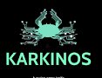

Moyens outils pour les tests
Vérification
Validation
Tests unitaires et d'intégration
Vérification des critères d’acceptation US
Tests intra-application
Recette métier
Tests de pré-production
Tests inter-applications
Exemple d’outils
Notes:
V0.9 : page ajoutée
Alternative à Azure Test Plans ?
Squash => possibilité d’intégration Azure DevOps => version payante
Excel
Pour les TU :
Qualimétrie (SonarCube)
Couverture de code : Nunit à voir ====➔
Tests API, Webservices : Postman, SoapUI
Virtualisation de services : Parasoft
Automatisation tests IHM : sélénium
Cucumber / Specflow
Ajouter un framework mots-clés pour Selenium

Slide 33
Fiches récapitulatives par niveau de test
9

Slide 34
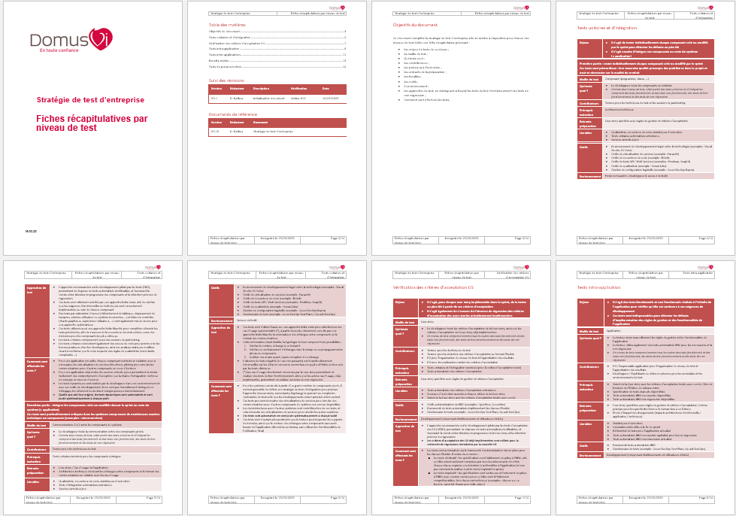
Fiches récapitulatives par niveau de test
Elles sont rédigées dans un document séparé
Aperçu
Notes:
V0.2 : page créée
Penser à la capitalisation des critères d’acceptation

Slide 35
Annexes

Slide 36
Les tests pour assurer la régularité et la qualité des livraisons
Pour comprendre
Les tests font partie de la gestion de la qualité |  | La correction des défauts découverts par les tests avant la mise en production réduit le coût de la non-qualité
Des livraisons plus fréquentes impliquent une importance accrue des tests pour améliorer et maintenir la qualité |  | La qualité n’est plus négociable La recherche efficiente des régressions devient indispensable La forge logicielle nécessite des portes qualité mettant en œuvre des tests automatisés
Il existe plusieurs idées fausses sur les tests |  | Il est nécessaire de définir un cadre méthodologique partagé pour le succès des tests
Notes:
V0.8 : ajout de la nécessité de tests automatisés pour appuyer les portes qualité
V0.2 : ajout estampille « Pour comprendre »

Slide 37

Des idées fausses sur les tests (1/3)
Pour comprendre
Tester, c’est exécuter le logiciel et analyser les résultats |  | Exécuter le logiciel et analyser les résultats fait partie d’un processus plus vaste comprenant la planification, la préparation, la clôture, ainsi que le pilotage et contrôle
Tester nécessite d’exécuter le logiciel |  | On peut trouver directement des défauts sans exécuter le logiciel avec les tests statiques (revues, analyses outillées) Les tests statiques améliorent la productivité du développement grâce aux défauts évités Les testeurs devraient être présents dès la rédaction des spécifications (besoins / solutions)
Notes:
V0.2 : ajout estampille « Pour comprendre »

Slide 38
Des idées fausses sur les tests (2/3)
Pour comprendre
Tester, c’est vérifier la conformité aux exigences |  | Il est nécessaire également de VALIDER que le logiciel répond aux besoins des utilisateurs et des parties prenantes
Tester, c’est prouver l’absence de défauts |  | Il est IMPOSSIBLE de prouver l’absence de défauts Des techniques appropriées sont nécessaires pour favoriser la découverte du plus grand nombre En étant complémentaires, les niveaux de tests contribuent chacun à la détection et l’élimination d’une série de défauts
Notes:
V0.2 : ajout estampille « Pour comprendre »
Atelier #2 :
Trouver une autre présentation pour que l’on ne se méprenne pas sur les idées fausses => fait
Le métier peut déléguer beaucoup de choses à la DSI qui fait office d’AMOA par la force des choses.
Check-liste de tests unitaires à mettre en place

Slide 39
Des idées fausses sur les tests (3/3)
Pour comprendre
Les tests exhaustifs sont possibles |  | Les tests exhaustifs sont IMPOSSIBLES Une approche par les risques permet de mieux cibler l’effort de test sur les zones les plus critiques
Notes:
V0.2 : ajout estampille « Pour comprendre »

Slide 40
Les objectifs possibles des tests
Pour comprendre
La réussite des tests dans un contexte donné suppose que les acteurs s’accordent préalablement sur les objectifs de test à retenir parmi ceux-ci :
Fournir les résultats des tests aux parties prenantes pour la prise de décisions éclairées
Se conformer aux exigences ou aux normes contractuelles, légales ou réglementaires
Réduire le niveau de risque d'une qualité logicielle inadéquate
Valider si l'objet de test répond aux besoins des utilisateurs et autres parties prenantes
Forger un indice de confiance dans le logiciel
Vérifier si toutes les spécifications ont été satisfaites
Trouver des défaillances et défauts
Faire des revues des livrables (spécifications / règles, user stories, conception, code, tests, …)
Prévenir des défauts
Notes:
V0.2 : ajout estampille « Pour comprendre »

Slide 41
Pourquoi des niveaux de test ? (1/2)
Pour comprendre
Les niveaux de test matérialisent le découpage des tests jusqu’à la mise en production |  | Différents types d’objets doivent être testés (programme, US, application, ...) Différents types de tests sont nécessaires : tests fonctionnels, non fonctionnels, tests structurels, tests basés sur l’expérience Différents acteurs interviennent pour tester (les développeurs, les testeurs, les PO, les BA, des métiers, ...)
Chaque niveau de test se termine par une décision de poursuite / arrêt |  | La décision est motivée par rapport aux critères de sortie (% tests OK, volume anomalies résiduelles, ...) et, en cas d’écarts, aux risques de passer outre
Notes:
V0.8 : les niveaux de tests ne sont pas strictement séquentiels, retrait de cette mention
V0.2 : ajout estampille « Pour comprendre »

Slide 42
Pourquoi des niveaux de test ? (2/2)
Pour comprendre
Chaque niveau de test est placé sous la responsabilité d’un acteur |  | Cet acteur pilote et contrôle les activités de test sur son périmètre
Chaque niveau de test est spécialisé |  | Chaque niveau de test agit comme un filtre spécialisé de détection de défauts Chaque niveau de test est focalisé sur un type d’objets à tester (programme, US, application, ...)
La complémentarité des niveaux de test permet de maximiser la découverte de défauts |  | La juxtaposition des filtres réduit le risque de propagation des défauts jusqu’en production
Notes:
V0.2 : ajout estampille « Pour comprendre »

Slide 43
Les quadrants de test agiles : cartographie possible des tests
Pour comprendre
Orientation métier
Tests manuels
BDD
Pair testing
ATDD
Tests fonctionnalités
Tests user stories
Prototypes
Simulations
Tests exploratoires
Cas d’utilisation
Tests de facilité d’utilisation
Recette métier
Tests manuels
Quelques tests automatisés
Q3
Q1
Q2
Q4
Soutenir l’équipe
Critiquer le produit
Tests unitaires Tests d’intégration de composants
Tests de performances
Tests de sécurité
Autres tests non fonctionnels
TDD
Tests webservices, API
Qualimétrie, revues de code
Outils
Orientation technique
Notes:
V0.2 : page créée
Mettre une définition des tests exploratoires, simulations, prototypes

Slide 44
Trois amigos
Pour comprendre
Trois amigos
BDD
ATDD
TDD
Couverture
Qualimétrie, revues de code
Prototypes et simulations
Pair-testing
Tests exploratoires
Avant le sprint
Q1
Q2
Q3
Il s’agit d’un cérémonial agile, pour un périmètre de user story, en vue de les clarifier avant leur implémentation
Suivant le contexte, il est mis en œuvre avant ou pendant le « backlog refinement / grooming »
Une technique employée est l’ « example mapping »
Le succès du cérémonial repose sur la complémentarité des 3 rôles
Le product owner : présente les besoins des métiers et les impacts, les règles associées
Le développeur : identifie les composants techniques impactés, met en évidence les problèmes techniques, oriente les tests à prévoir pour la recherche de régressions
Le testeur : identifie des exemples permettant de tester les user stories ➔ il aide à faire aboutir les critères d’acceptation
Notes:
V0.3 : ajout mention avant implémentation
V0.2 : page créée
Pour en savoir plus :
https://blog.myagilepartner.fr/index.php/2019/02/06/les-3-amigos-agile/
https://wefiit.com/la-ceremonie-agile-des-3-amigos/
https://blog.ippon.fr/2020/07/15/example-mapping/

Slide 45
BDD (Behavior Driven Design) (1/3)
Pour comprendre
Trois amigos
BDD
ATDD
TDD
Couverture
Qualimétrie, revues de code
Prototypes et simulations
Pair-testing
Tests exploratoires
Avant le sprint
Q1
Q2
Q3
Il s’agit de réduire les incompréhensions avant l’implémentation du logiciel, en le spécifiant par l’exemple
Cette démarche permet d’implémenter un logiciel testable
Chaque user story est complétée par des exemples de comportement afin de la clarifier
Tout le monde participe à la rédaction de ces exemples
Par exemple, via une session Trois Amigos
Ces exemples doivent être compréhensibles par tous
Le style doit privilégier le mode déclaratif (ne pas être couplé à l’interface utilisateur)
Ces exemples de comportement deviennent des critères d’acceptation de la user story
Notes:
V0.3 : ici aussi, on précise bien que c’est avant implémentation du logiciel
V0.2 : page créée
Pour en savoir plus : BDD, DDD, ATDD et TDD expliqués ! - YouTube

Slide 46
BDD (Behavior Driven Design) (2/3)
Pour comprendre
Trois amigos
BDD
ATDD
TDD
Couverture
Qualimétrie, revues de code
Prototypes et simulations
Pair-testing
Tests exploratoires
Avant le sprint
Q1
Q2
Q3
La syntaxe la plus connue est Gherkin pour Given, When, Then
Feature : la description de la user story (en tant que ...)
Scenario : une spécification par l’exemple
Given : clause pour exprimer le prérequis du scénario
When : clause pour exprimer l’action réalisée par l’utilisateur ou le système
Then : clause pour exprimer le résultat attendu
And : ajoute une clause au given, when, then
But : retranche une clause au given, when, then
Des outils (exemple : Specflow ou Cucumber) servent à automatiser des spécifications écrites en Gherkin
Notes:
V0.10 : mise à jour avec ajout Feature
V0.2 : page créée

Slide 47
BDD (Behavior Driven Design) (3/3)
Pour comprendre
Trois amigos
BDD
ATDD
TDD
Couverture
Qualimétrie, revues de code
Prototypes et simulations
Pair-testing
Tests exploratoires
Avant le sprint
Q1
Q2
Q3
Exemple Gherkin :
User story | Feature: En tant qu’utilisateur, je veux me connecter à Google afin d’accéder à tous mes services en ligne
Critère d’acceptation 1 | Scenario : Accéder à la page de connexion Given L’utilisateur n’est pas connecté And L’utilisateur est sur la page d’accueil Google When L’utilisateur demande à se connecter Then La page de connexion est affichée
Critère d’acceptation 2 | Scenario : Se connecter Given L’utilisateur n’est pas connecté And L’utilisateur est sur la page de connexion When L’utilisateur saisit son identifiant et son mot de passe And L’utilisateur demande à se connecter Then La page d’accueil google s’affiche en <30s And L’identifiant de l’utilisateur est affiché à droite dans le bandeau
Notes:
V0.10 : mise à jour avec ajout Feature
V0.2 : page créée
Penser à la capitalisation des critères d’acceptation

Slide 48
TDD (Test Driven Development) (1/3)
Pour comprendre
Trois amigos
BDD
ATDD
TDD
Couverture
Qualimétrie, revues de code
Prototypes et simulations
Pair-testing
Tests exploratoires
Avant le sprint
Q1
Q2
Q3
Le développement piloté par les tests est une discipline consistant à développer le code de façon incrémentale et itérative, à partir de spécifications testables et automatisables, ajoutées au fur et à mesure
À chaque ajout d’une spécification :
Loi 1 : Écrivez un test (= la spécification ajoutée) qui échoue avant d’écrire le code de production (= le logiciel cible) correspondant
Loi 2 : Écrivez une seule assertion à la fois, qui fait échouer le test ou qui échoue à la compilation
Loi 3 : Écrivez le minimum de code de production pour que l’assertion du test actuellement en échec soit satisfaite
Notes:
V0.2 : page créée
Pour en savoir plus : https://fr.wikipedia.org/wiki/Test_driven_development

Slide 49
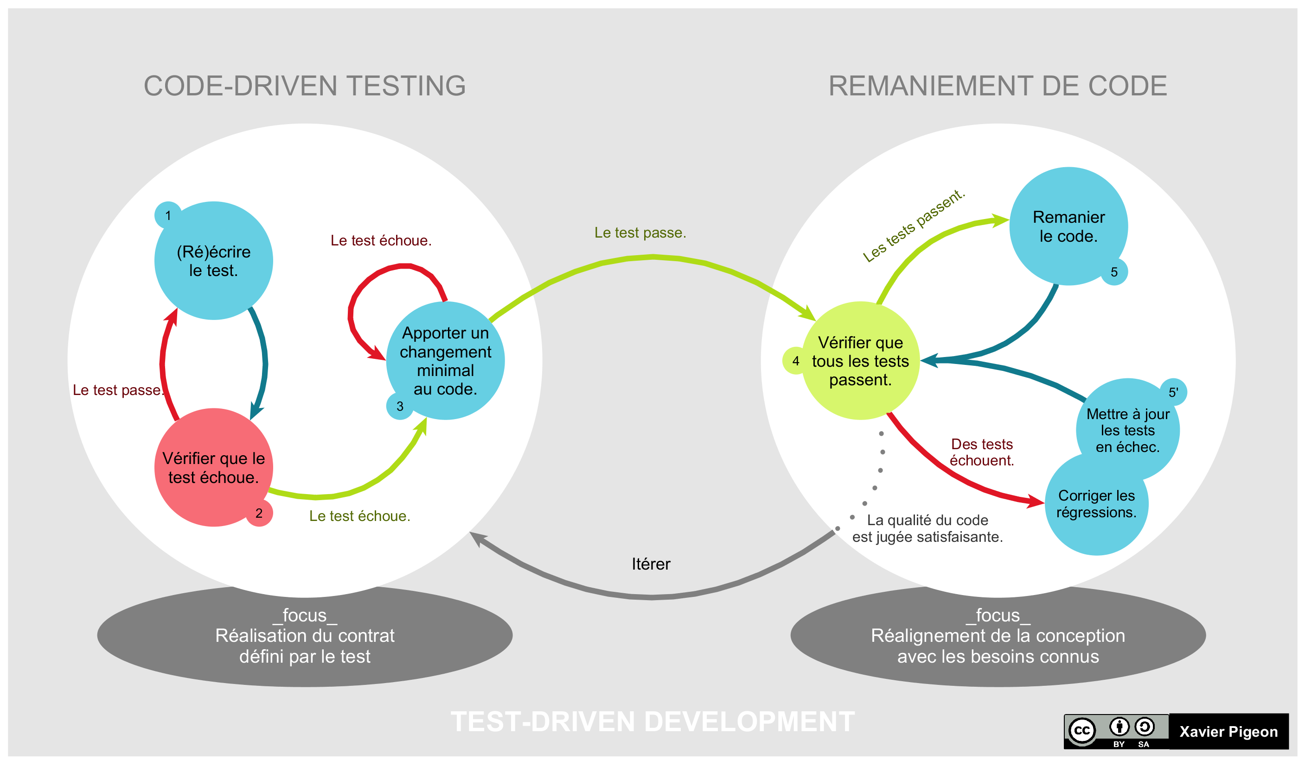
TDD (Test Driven Development) (2/3)
Pour comprendre
Trois amigos
BDD
ATDD
TDD
Couverture
Qualimétrie, revues de code
Prototypes et simulations
Pair-testing
Tests exploratoires
Avant le sprint
Q1
Q2
Q3
Le logiciel cible émerge au fur et à mesure de l’ajout des spécifications testables et automatisables
Le code évolue sur la base de micro-incréments, chacun comprenant des itérations de tests automatisés
Les régressions sont découvertes immédiatement
L’ensemble des spécifications de tests automatisés constitue une documentation du code vivante et à jour
Notes:
V0.2 : page créée

Slide 50
TDD (Test Driven Development) (3/3)
Pour comprendre
Trois amigos
BDD
ATDD
TDD
Couverture
Qualimétrie, revues de code
Prototypes et simulations
Pair-testing
Tests exploratoires
Avant le sprint
Q1
Q2
Q3
Pour que cette discipline soit bien employée, les spécifications testables et automatisables doivent se concentrer sur le comportement et les règles de gestion
Si les spécifications sont trop fortement couplées à l’architecture interne, tout changement de celle-ci rend ces spécifications caduques
Cette discipline est difficilement applicable si le code a déjà été écrit
Notes:
V0.2 : page créée

Slide 51
ATDD (Acceptance Test Driven Development) (1/2)
Pour comprendre
Trois amigos
BDD
ATDD
TDD
Couverture
Qualimétrie, revues de code
Prototypes et simulations
Pair-testing
Tests exploratoires
Avant le sprint
Q1
Q2
Q3
La discipline ATDD est une extension de la discipline TDD, dans laquelle le code est développé de façon incrémentale et itérative, à partir de chacun des critères d’acceptation
À chaque implémentation d’un critère d’acceptation :
Traduction sous la forme d’une spécification testable et automatisable qui doit échouer
Réalisation des cycles TDD nécessaires à la réussite du test ATDD (et des précédents)
Réusinage du code en conservant la réussite de tous les tests TDD et ATDD
Notes:
V0.2 : page créée

Slide 52
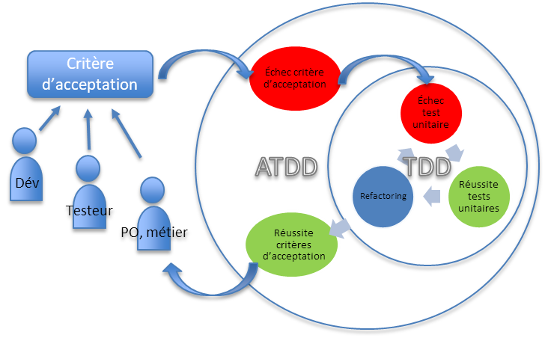
ATDD (Acceptance Test Driven Development) (2/2)
Pour comprendre
Trois amigos
BDD
ATDD
TDD
Couverture
Qualimétrie, revues de code
Prototypes et simulations
Pair-testing
Tests exploratoires
Avant le sprint
Q1
Q2
Q3
Le logiciel cible émerge au fur et à mesure de l’implémentation de chaque critère d’acceptation
La discipline permet de montrer plus rapidement le produit (que du TDD pur)
Et tous les avantages du TDD sont conservés
Les spécifications testables et automatisables ATDD peuvent devenir une porte qualité du système d’intégration continue
Point d’attention : les tests obtenus doivent se concentrer sur les processus métier et pas sur l’IHM
Notes:
V0.2 : page créée

Slide 53
Couverture des instructions, couverture des décisions
Pour comprendre
Trois amigos
BDD
ATDD
TDD
Couverture
Qualimétrie, revues de code
Prototypes et simulations
Pair-testing
Tests exploratoires
Avant le sprint
Q1
Q2
Q3
Il s’agit de tests structurels, permettant d’évaluer la pertinence d’une suite de test exécutés, selon la couverture des instructions ou décisions obtenue
Peuvent révéler du code dont la finalité doit être identifiée (exemple : porte dérobée)
Définitions :
La couverture des instructions correspond au % d’instructions exécutées par rapport aux instructions exécutables
La couverture des décisions correspond au % de branches exercées en aval de chaque point de décision exécutable
Avec un « if » : les deux branches « then » et « else »
Avec un sélecteur multiple : chaque branche énumérée, plus la branche par exception
La couverture des décisions est à réserver aux composants les plus critiques du système
Couvrir 100% des décisions implique de couvrir 100% des instructions exécutables, la réciproque est fausse
Notes:
V0.5 : ajout exécutable qui manquait pour la couverture des instructions et les points de décision
V0.4 : reformulation couverture des décisions
V0.2 : page créée
Pour en savoir plus : syllabus ISTQB testeur niveau fondation, §4.3 techniques de test boîte blanche

Slide 54
Qualimétrie / revues de code
Pour comprendre
Trois amigos
BDD
ATDD
TDD
Couverture
Qualimétrie, revues de code
Prototypes et simulations
Pair-testing
Tests exploratoires
Avant le sprint
Q1
Q2
Q3
Il s’agit de tests statiques
La qualimétrie est une analyse outillée
Le code du logiciel (voire tout livrable avec un formalisme) est analysé par un outil dédié qui permet d’évaluer la conformité par rapport à des seuils afin d’évaluer des aspects non fonctionnels comme la maintenabilité (modularité, commentaires, ...), la sécurité, les performances (analyse de requêtes SQL par exemple)
Généralement une porte qualité dans le système d’intégration continue
Revues de code
Le code est relu par un autre développeur en vue de comprendre la pertinence d’une structure de données, d’un algorithme, ainsi que pour chercher des défauts
Les discussions permettent aux développeurs concernés d’améliorer leurs compétences
Notes:
V0.2 : page créée
Pour en savoir plus :

Slide 55
Prototypes et simulations
Pour comprendre
Trois amigos
BDD
ATDD
TDD
Couverture
Qualimétrie, revues de code
Prototypes et simulations
Pair-testing
Tests exploratoires
Avant le sprint
Q1
Q2
Q3
Il s’agit de variantes de la spécification du logiciel par l’exemple
A partir des avis recueillis, les développeurs, les testeurs et les métiers partagent une meilleure compréhension du produit logiciel
Un prototype est une version de démonstration du produit logiciel
Il s’agit d’une version jetable
Une simulation est une abstraction du produit logiciel
Des maquettes d’écran ou d’édition
Un déroulé du cycle de vie d’un objet métier avec les acteurs impliqués
Un tableur pour illustrer des règles de calcul
...
Notes:
V0.3 : page mise à jour
V0.2 : page créée
Pour en savoir plus :

Slide 56
Pair-testing
Pour comprendre
Trois amigos
BDD
ATDD
TDD
Couverture
Qualimétrie, revues de code
Prototypes et simulations
Pair-testing
Tests exploratoires
Avant le sprint
Q1
Q2
Q3
Cette discipline correspond à la collaboration de 2 personnes dans le cadre de l’exécution de tests manuels :
L’une qui exécute les tests
L’autre qui analyse les résultats
Les 2 participants peuvent être par exemple 2 développeurs, 1 développeur et 1 testeur, 1 testeur et 1 BA, ...
Avantages avec un binôme développeur / testeur
Meilleure compréhension de l’application par le développeur
Meilleure compréhension de l’implémentation par le testeur
Délai raccourci entre la découverte d’une défaillance et le test de confirmation
Montée en compétences du développeur sur les tests
Notes:
V0.2 : page créée
Pour en savoir plus : https://en.wikipedia.org/wiki/Pair_testing
Sur les pages pour comprendre, mettre une petite cinématique pour savoir où se situe la technique

Slide 57
Tests exploratoires
Pour comprendre
Trois amigos
BDD
ATDD
TDD
Couverture
Qualimétrie, revues de code
Prototypes et simulations
Pair-testing
Tests exploratoires
Avant le sprint
Q1
Q2
Q3
Il s’agit de tests basés sur l’expérience, particulièrement utiles lors de la recette métier
Les tests exploratoires sont indispensables pour compléter les tests formalisés
Une charte permet d’organiser efficacement une session de tests exploratoires
Exemple de charte :
Durée de la session : 2h
Fonctionnalité : la souscription de contrat
Thématique : les aspects juridiques
Communication :
Modalités d’enregistrement des anomalies et des actions ayant permis de les découvrir
Feedback général
Notes:
V0.3 : page mise à jour
V0.2 : page créée
Pour en savoir plus : syllabus ISTQB testeur niveau fondation, §4.4 techniques de test basées sur l’expérience

Slide 58
Pyramide des tests : quel modèle ?
Pour comprendre
Avec des tests essentiels manuels
Avec des tests essentiellement automatisés
Tests IHM
Tests de services
Tests unitaires
Sécurité, charge, tests métiers
Tests de services
Tests unitaires
Tests IHM, tests bout en bout
Recours à un important volume de tests manuels
Tests essentiellement manuels
Quelques tests
Tests techniques automatisés Un minimum de tests manuels
Tests automatisés Un minimum de tests manuels
Tests automatisés
Tests automatisés
++ détection des défauts anticipée et accrue ++ délai de mise au point réduit + charge réduite ++ intégration/déploiement continu, DevOps
-- détection des défauts réduite et retardée -- délai de mise au point accru - charge accrue
Notes:
V0.3 : page créée
Pour en savoir plus :

Slide 59
Fin du document

